Slide 1
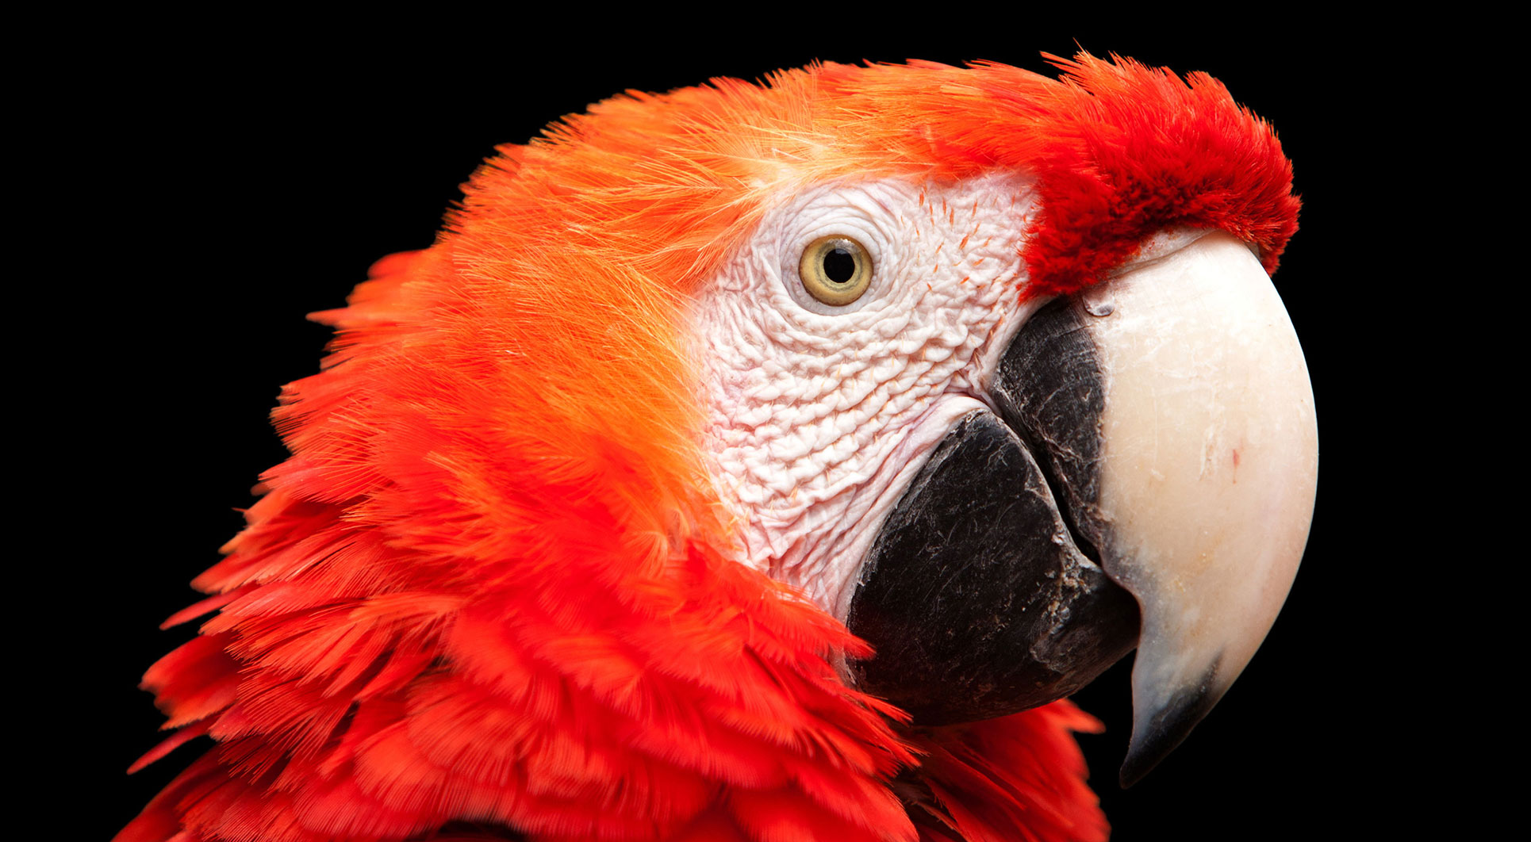
4.6 扑克的抽牌游戏
《Python青少年趣味编程》
小牛叔出品

Slide 2
1、 内容
Wenny拿出有4个花色，黑桃、红桃、梅花、方块的54张扑克牌。让我们试着把带花色的所有54张牌生成，并与电脑玩抽牌比大小的游戏，不同花色的一样大。
游戏规则是：由电脑先洗牌，洗完了之后由我先抽，然后电脑再抽，然后显示结果。为了方便的比较结果，程序使用字典保存牌力大小，字典元素的关键字为花色和数字，元素的值为牌力大小，在系统抽出一张牌后，通过查询字典的值就可以互相判断出大小。

Slide 3
2、 步骤
1、生成牌力 字典
2、洗牌
3、电脑抽牌
4、我来抽牌
5、比较大小

Slide 4
3、 代码 -1
#牌的字符
cardText = [str(number) for number in range(2,11)] + ['J','Q','K','A']
#牌的花色
cardSuit = ['♠','♡','♣','♢']
#生成整个54张牌
cardDict = {s + t:cardText.index(t) for t in cardText for s in cardSuit}
#加入小鬼和大鬼
cardDict.update({'Joker-':12,'Joker+':13})
print(cardDict)
#形成有顺序的一套牌
oneSetCard = [s + t for t in cardText for s in cardSuit] + ['Joker-','Joker+']
#洗牌
import random
for c in range(len(oneSetCard)):
oneSetCard.append(oneSetCard.pop(random.randint(0,len(oneSetCard)-1)))

Slide 5
3、 代码 -2
#输入您的选择
myCard = oneSetCard[int(input('牌已洗好，输入您选第几张(0-53):'))]
#电脑进行选择
robotCard = oneSetCard[random.randint(0,len(oneSetCard)-1)]
#显示你们抽中的
print('您抽中%s，电脑抽中%s'%(myCard,robotCard))
#判断输赢
if cardDict[myCard] > cardDict[robotCard]:
print('恭喜，您赢了！')
elif cardDict[myCard] == cardDict[robotCard]:
print('平局！')
else:
print('遗憾，您输了！')

